Slide 1


国际科技信息中心项目
XXX用户培训
深智城集团简介
让城市更智慧 让生活更美好
Smarter City Better Life

Slide 2
扫码签到
签到二维码
（培训前提供）
请线上参会人员扫码签到

Slide 3
目录
系统简介
01
02
适用对象及使用场景
03
功能演示
04
现场答疑

Slide 4
页面核心定位：建立学员对系统的基础认知，讲清楚「系统是什么、解决什么核心问题」
内容制作要求：
1. 系统核心定义：简洁说明系统定位、核心价值；
2. 解决的痛点问题：结合用户日常工作痛点，对应说明系统能解决的工作难题；
3. 系统核心优势：对比传统工作方式，突出系统高效、便捷、智能等核心优势。
系统简介
面向政府、高校、科研机构及科技企业，汇聚论文、专利、人才、机构和产业资讯等科技信息，提供情报检索、趋势研判、人才发现、技术关联分析和成果共享协作服务，形成支撑科研创新与科技决策的一站式智能情报平台。
解决的核心痛点
系统核心优势
痛点：资源多平台分散，原始数据乱象多，人工处理负担重
能力：自动归集资源，一站式完成清洗、翻译、消歧、标注
全流程自动化：数据采集、清洗、分析、摘要批量自动处理，替代大量重复人工工作。
AI 深度智能：依托大模型实现隐性学术关系挖掘、趋势研判，具备传统工具没有的深度情报分析能力。
痛点：人工梳理学术关系、研判趋势低效，科研主体无量化评价
能力：构建学术关系网络，可视化热点，多维度实体排行
资源一体化：整合内外多源科技数据，单一平台覆盖文献、专利、人才、资讯全场景。
痛点：数据、工具无统一共享渠道，缺乏科研交流平台
能力：搭建共享社区，支持资源流转、科研问答互动
兼顾服务与协作：集检索、研判、科研工具、共享社区于一体，打通科研全流程。
注：以上为参考示例

Slide 5
页面核心定位：搭建全局认知，让用户清晰了解系统「整体功能模块、模块之间的逻辑关系」
内容制作要求：
1. 采用层级架构图展示，拒绝纯文字堆砌；
2. 按「核心主模块-细分子功能」层级拆解系统全部功能。
功能架构
应
用
层
科技情报挖掘与知识服务
科技情报获取
信息预处理
智能化分析
智能服务支撑
数据社区支撑
分
析
服
务
层
智能化分析服务
智能服务支撑
数据社区服务
情报网络的隐含关联挖掘
论文/专利检索
学术推荐
成果分享
科技情报快速匹配
学者检索与分析
自动摘要
实验交流
大规模复杂网络分析计算
趋势分析
实体排行榜
协作互动
数
据
采
集
治
理
层
科技情报获取服务
信息预处理服务
论文元数据加工
专利元数据加工
定时入库工具
信息智能筛选
多模态解析
跨语言翻译
数据管理后台（论文、专利、学者、资讯、期刊、机构）
信息抽取
实体消歧
语义标注
注：以上为参考示例

Slide 6
页面核心定位：明确「谁能用、什么时候用、什么场景用」，避免用户误用、不用、错用系统
内容制作要求：
1. 适用对象：精准划分岗位、角色、使用人群（例如管理员、普通操作人员、管理人员等）；
2. 核心使用场景：结合真实工作场景举例，分日常常规场景、特殊应急场景；
适用对象及使用场景
适用对象
科研院所用户
普通用户（个人）
企业用户
政府用户
挖掘学术合作与引用关联
分析研究趋势与学者画像
传播学术成果与科研互助
便捷获取学术文献资源
学习科研方法与领域热点
提升文献研读能力
挖掘产业技术前沿动态
专利信息检索与布局分析
获取产业政策扶持信息
人才分布与流动态势监测
产业发展全景与趋势研判
科技资源分配与使用预警
需求
撰写研究报告报告
论文关联关系挖掘
科研成果共享交流
订阅领域前沿资讯
领域研究热点追踪
论文文献查阅
学术社区交流
科研互助
技术链调研
技术创新布局
产业专题全景分析
技术路线发展趋势研判
人才流动趋势分析
学术活跃度分析
未来产业全景研判
科技资源分配方案管理
使用场景
注：以上为参考示例

Slide 7
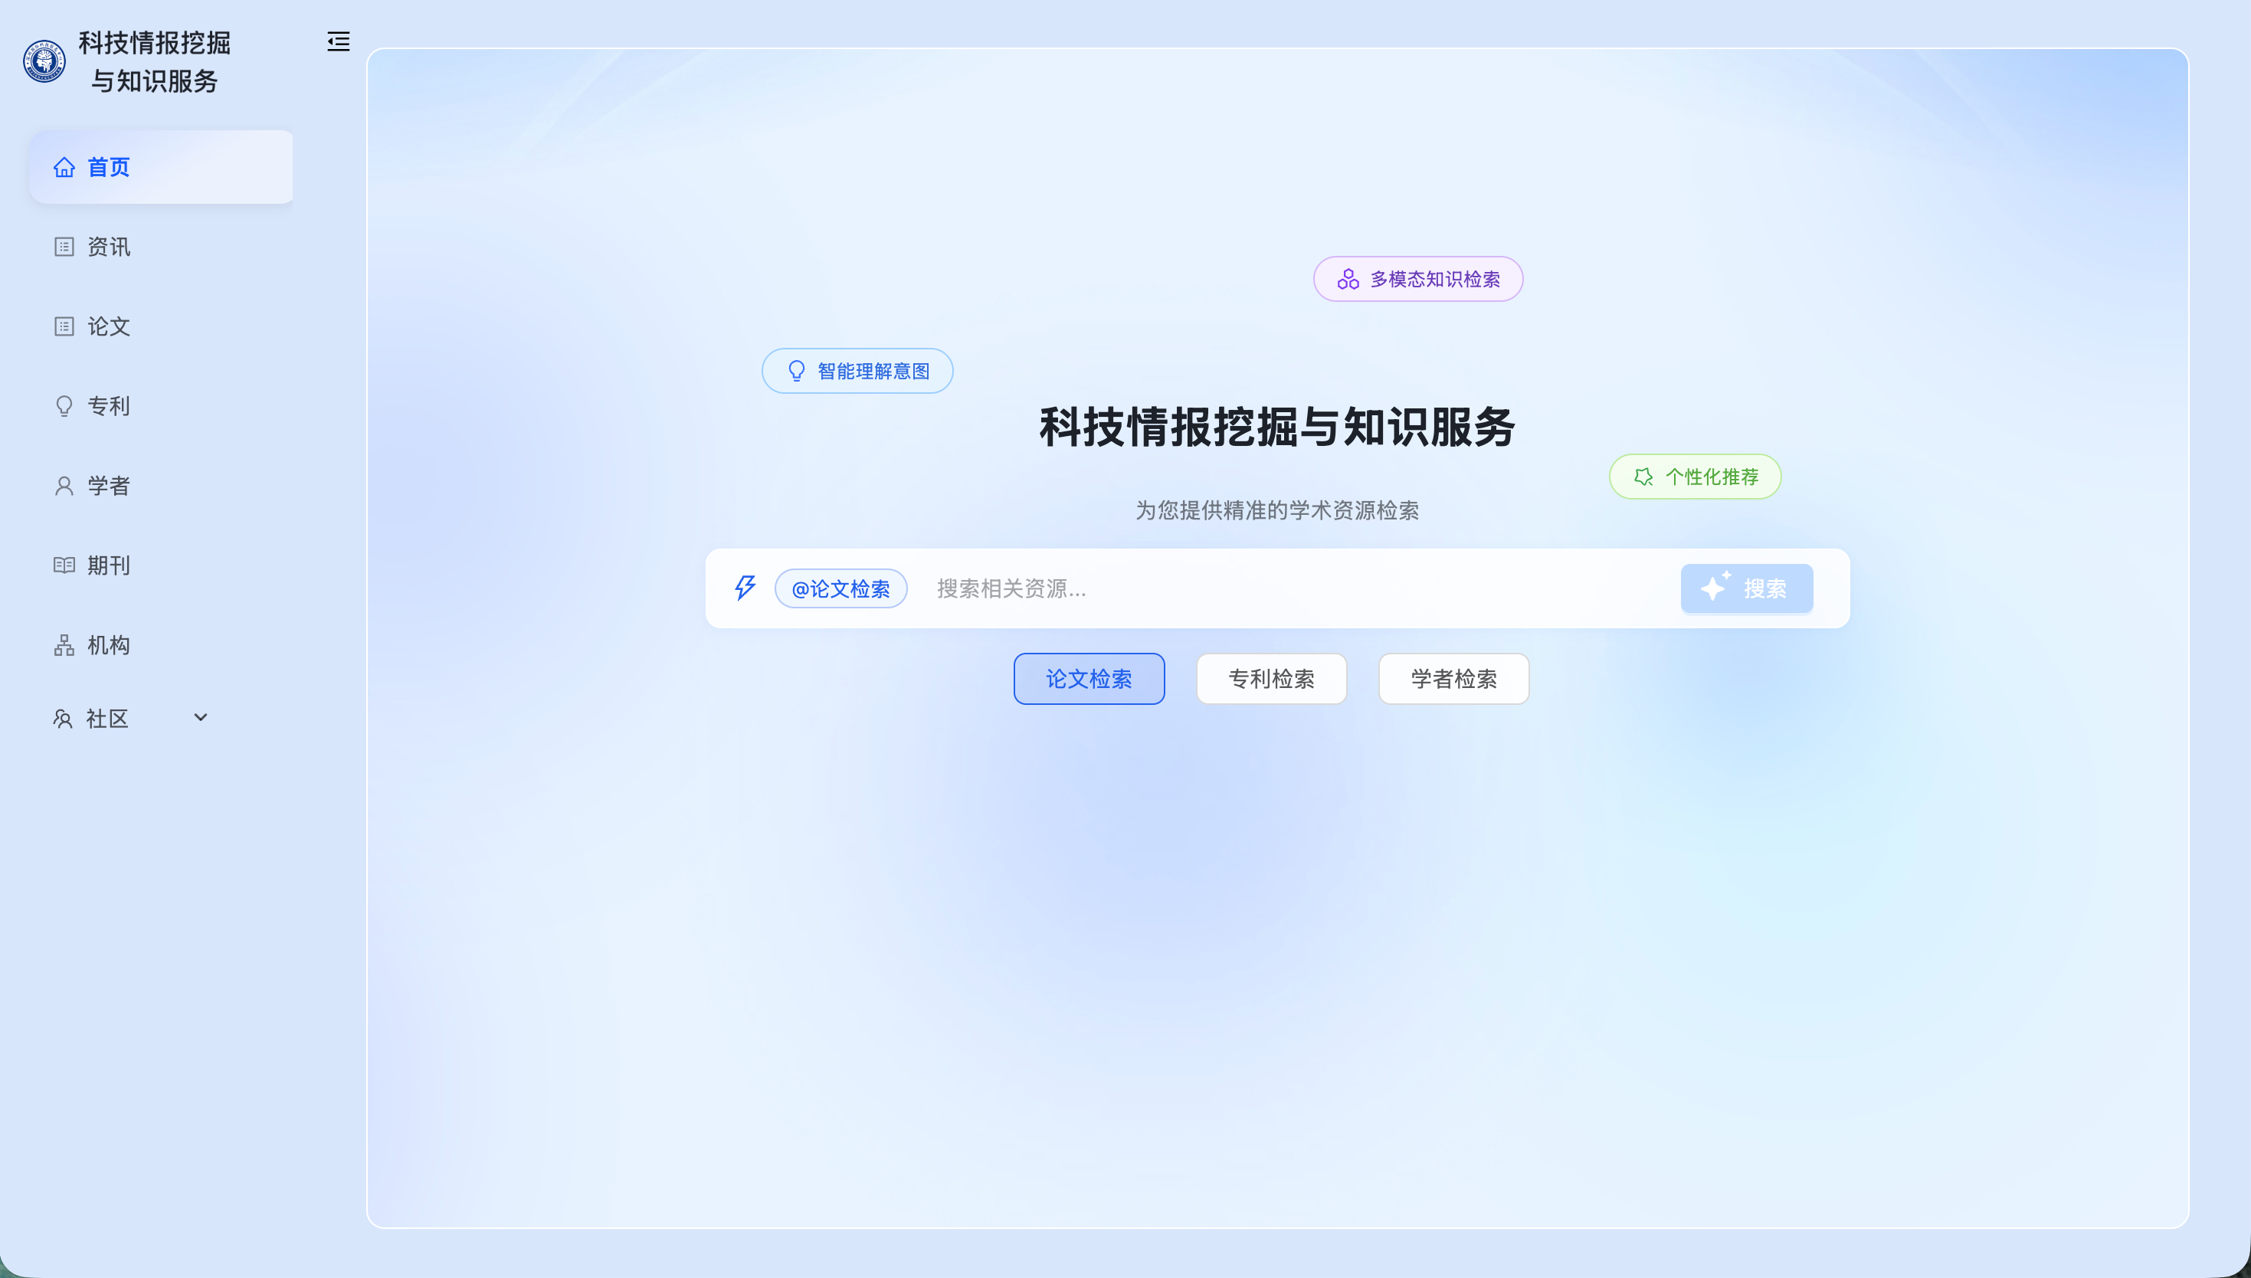
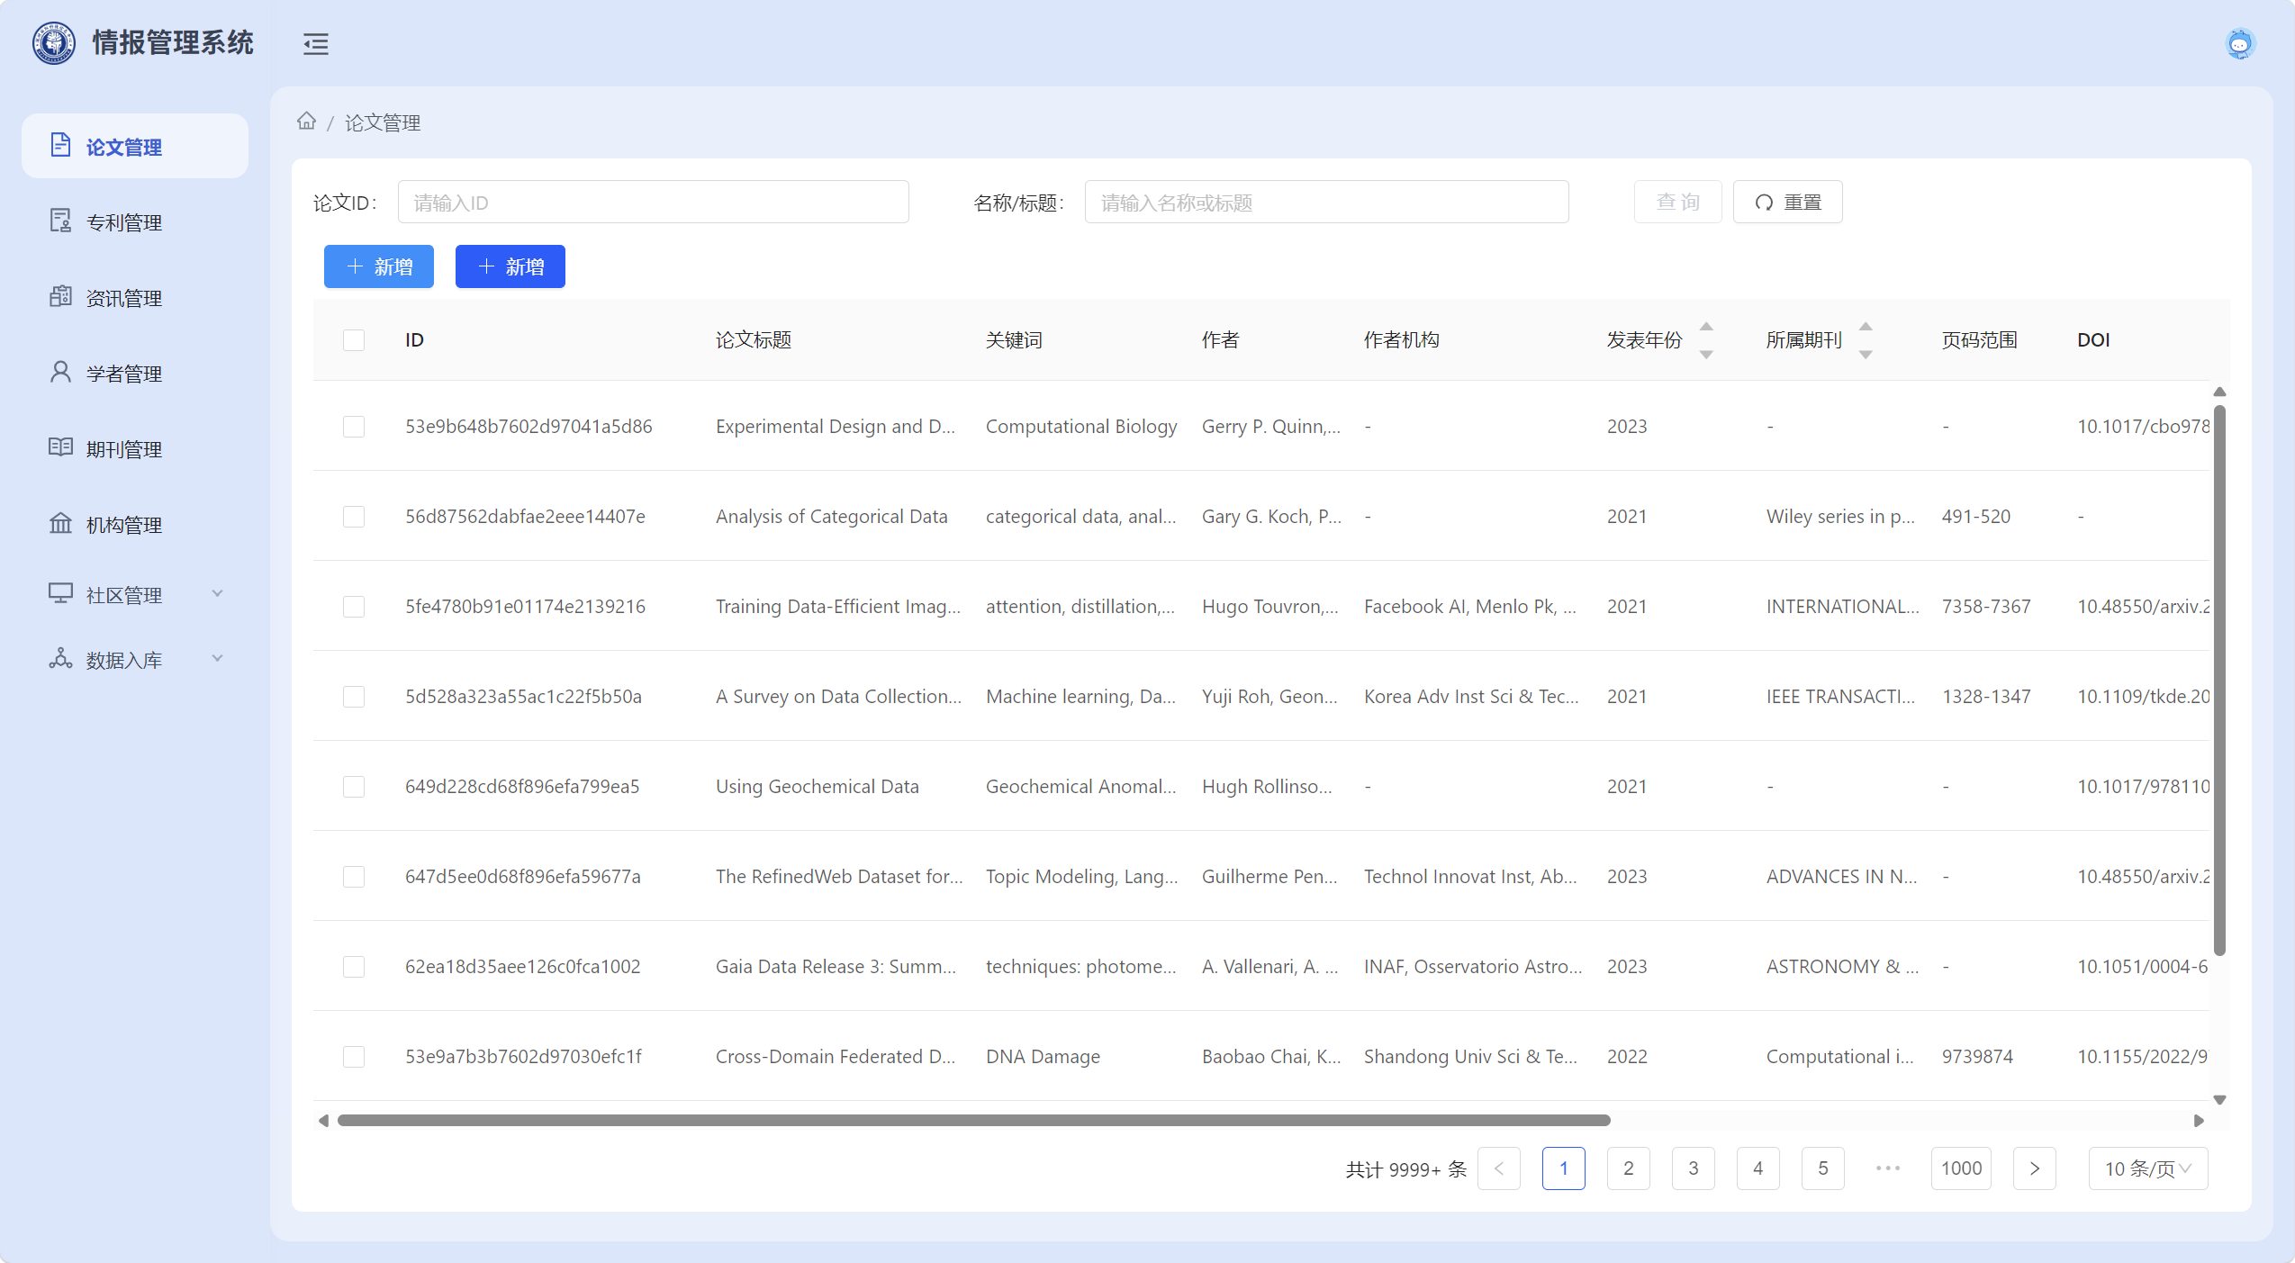
页面核心定位：培训核心实操环节，让学员学会具体操作，实现学以致用
内容制作要求：
1. 页面放置系统截图，及可直接打开的系统正式环境链接/测试环境链接，标注链接用途；
2. 按用户使用场景或用户旅程，逐一演示核心功能操作步骤。页面包括功能描述与截图。
功能演示
用户端
https://sz-gkx-aminer.aiworkflow.cn/timks/home
管理端
https://sz-gkx-aminer-sword.aiworkflow.cn/#/scholar
注：以上为参考示例

Slide 8
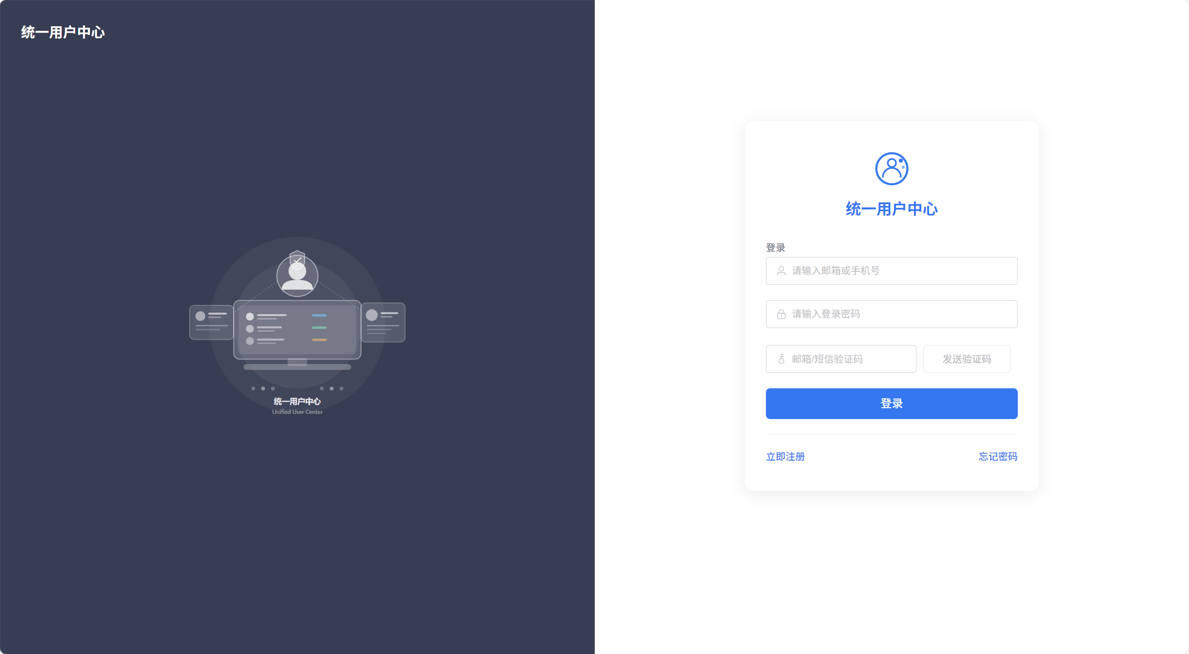
用户端登录
用户端登录，使用统一用户中心账号登录，没有账号需要注册后登录，登录系统后有权限查看XXX。
注：以上为参考示例

Slide 9
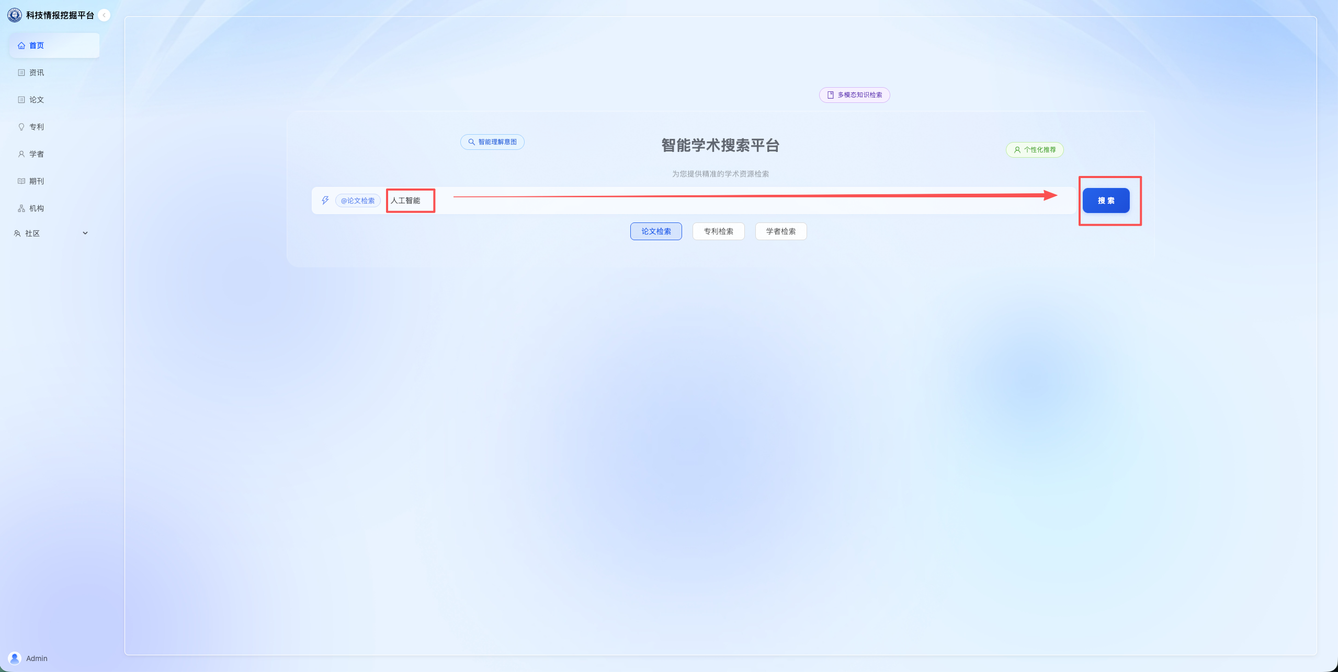
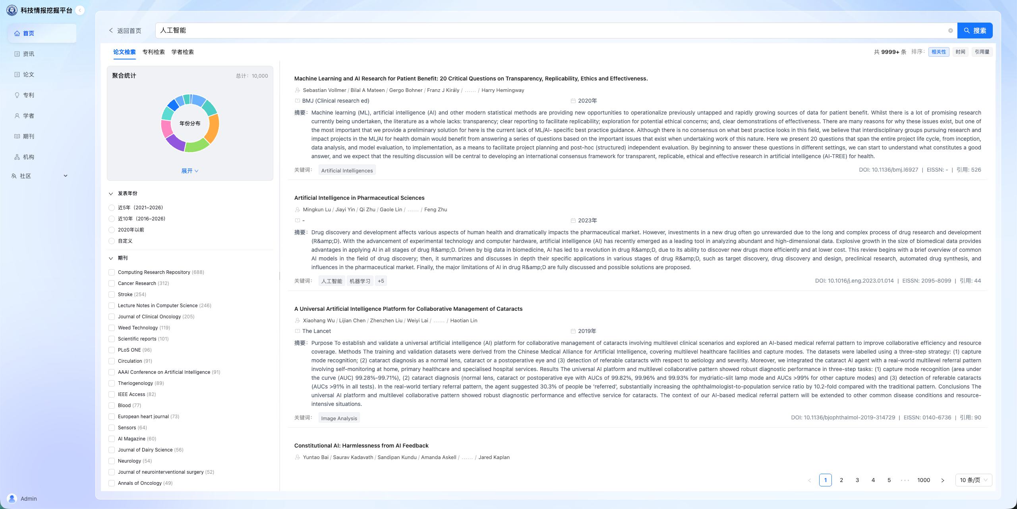
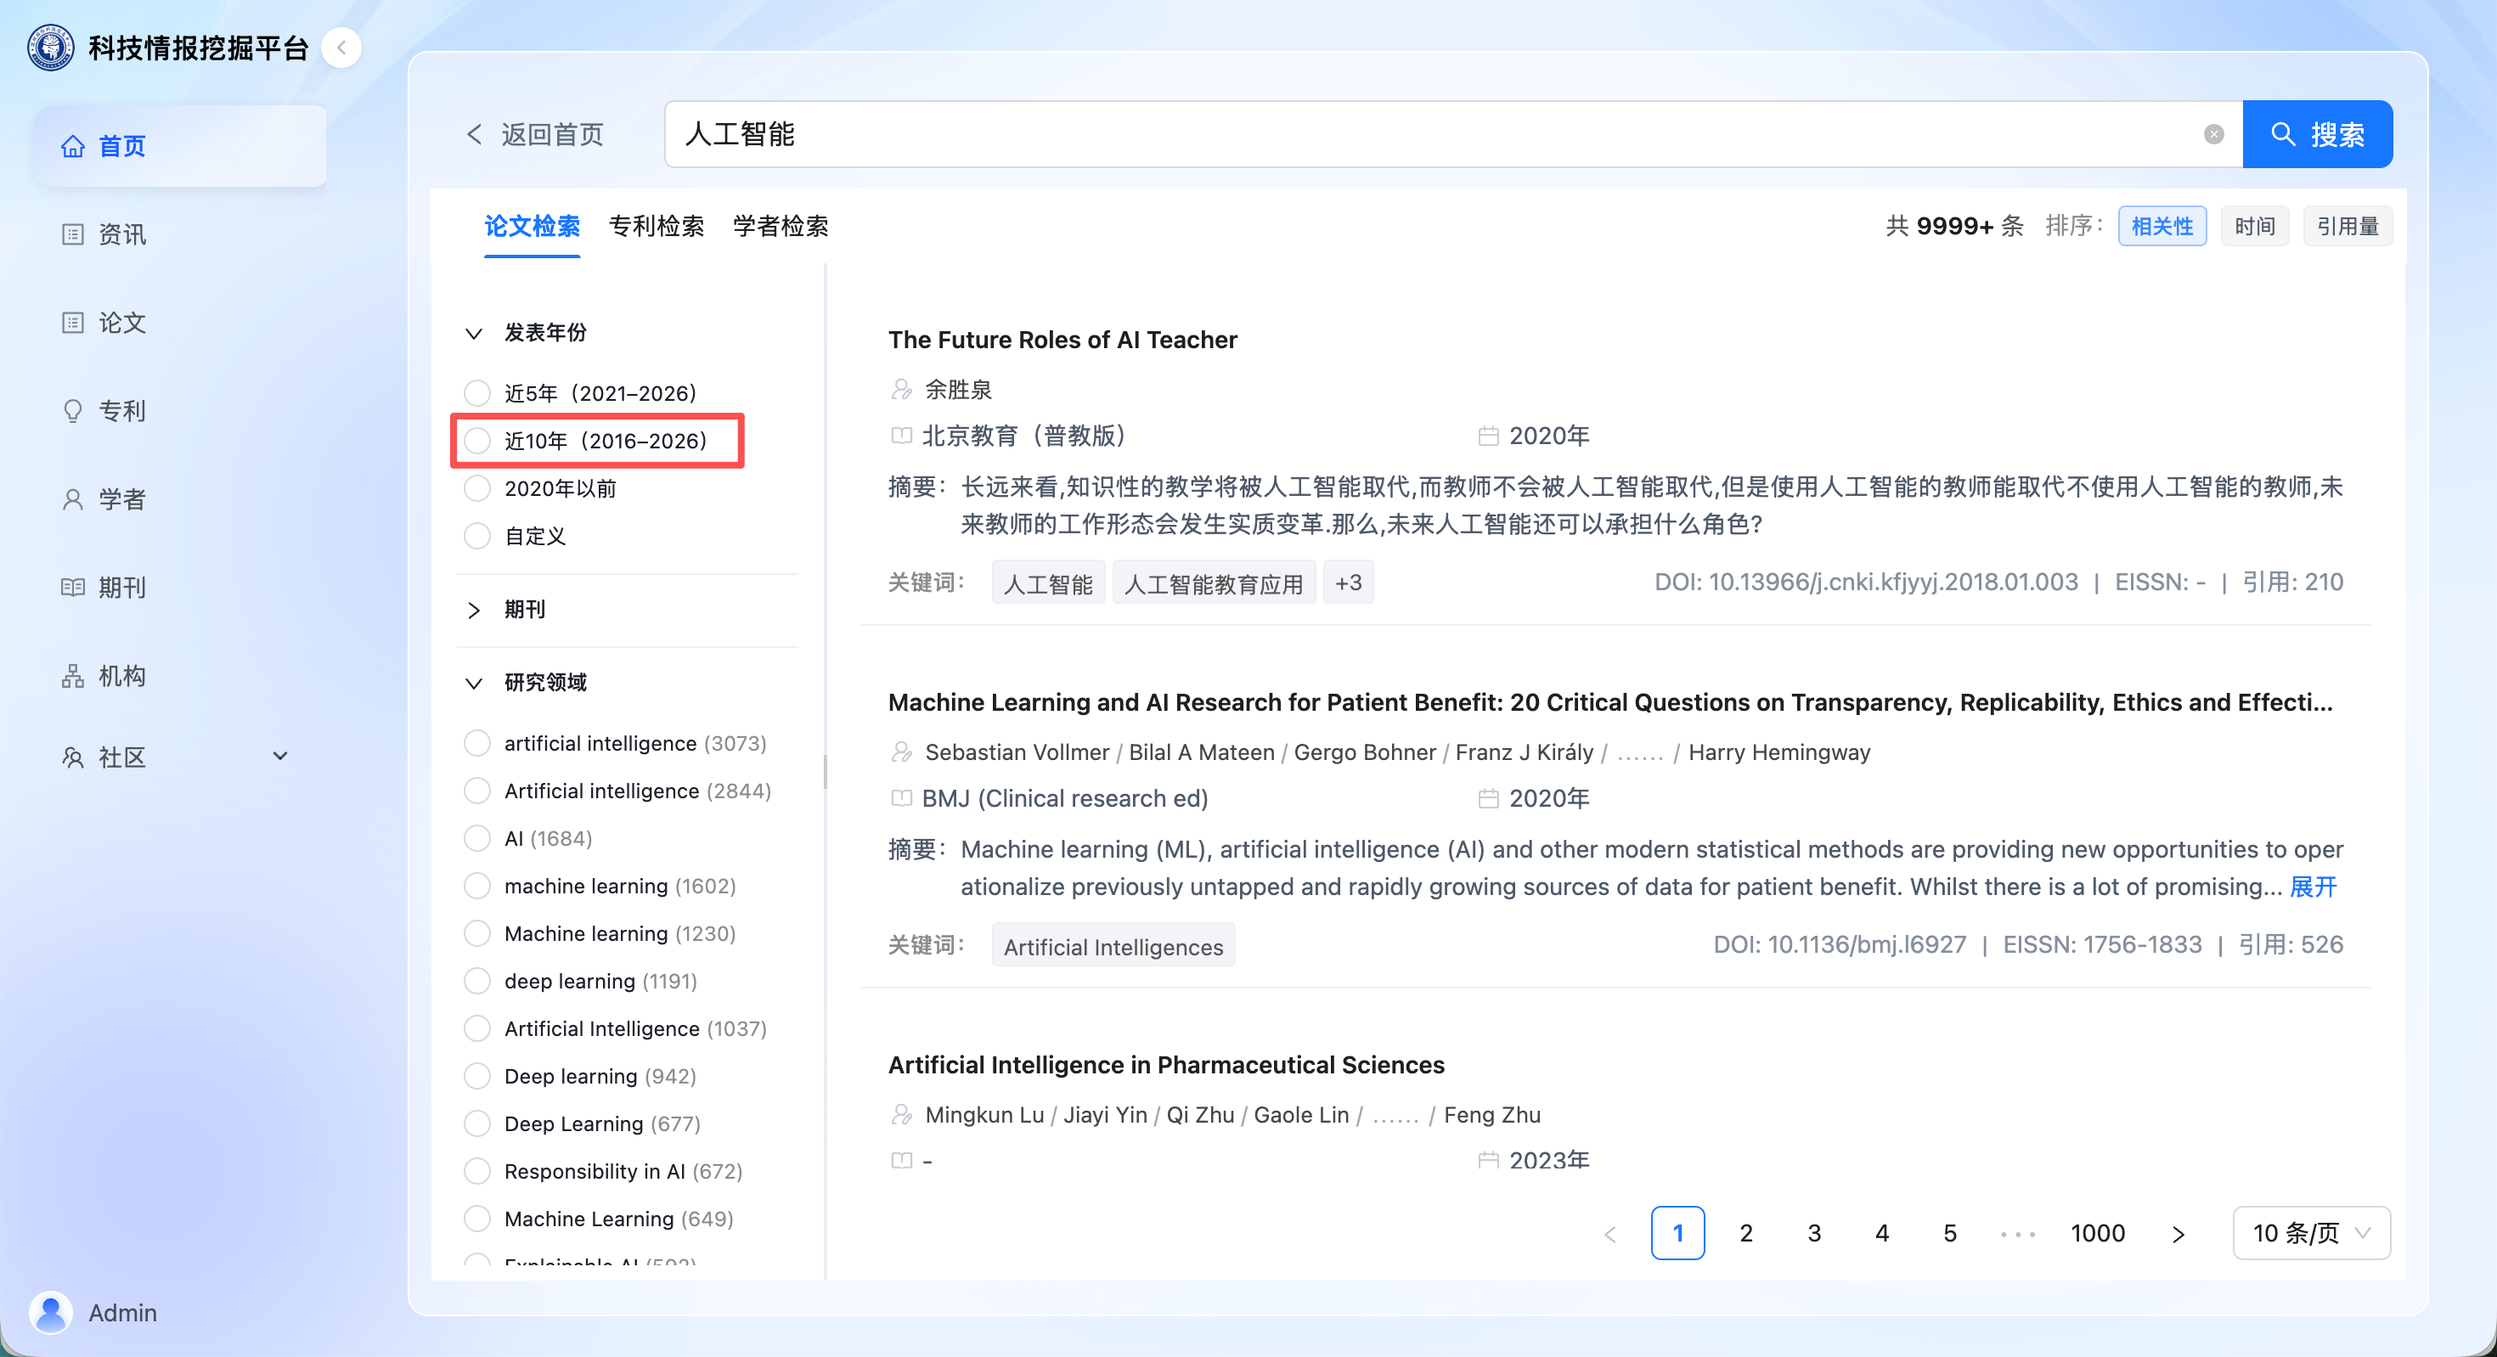
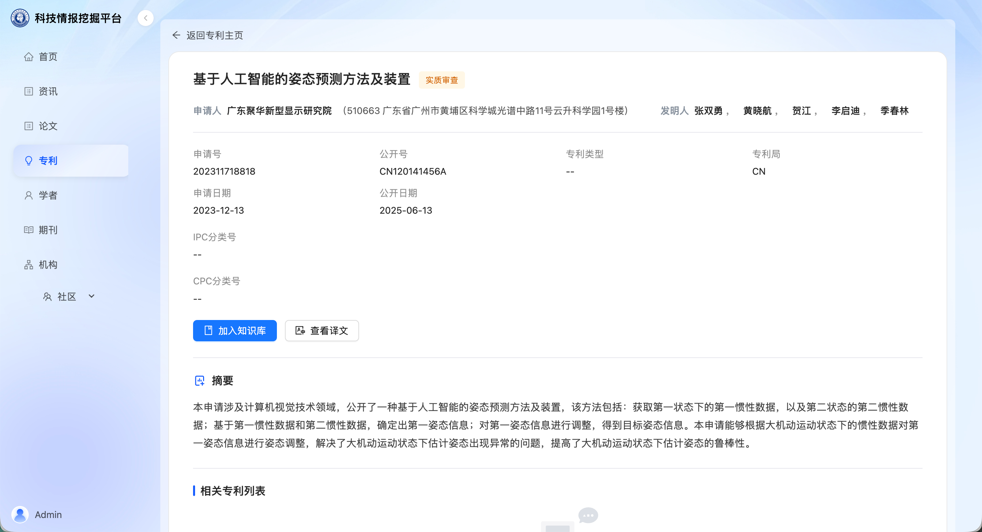
用户端-论文检索
论文检索功能，可基础关键词检索相关论文，支持按发表年份、研究领域等维度筛选结果，搭配可视化图表展示论文分布，可查看论文摘要并跳转论文详情页。
注：以上为参考示例

Slide 10
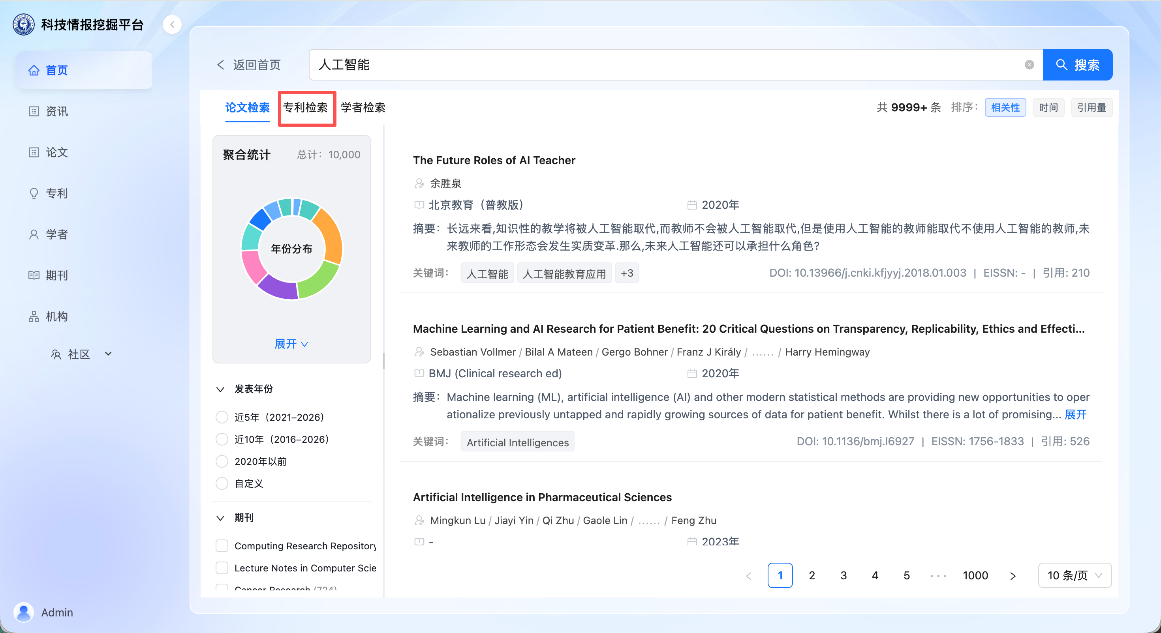
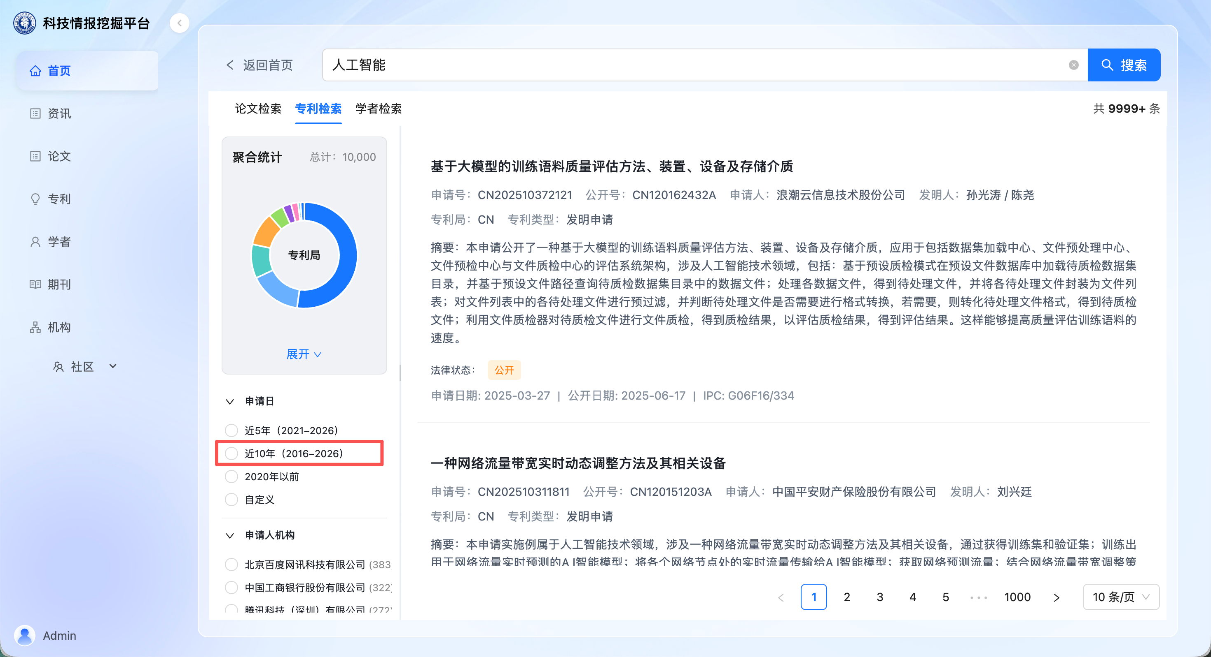
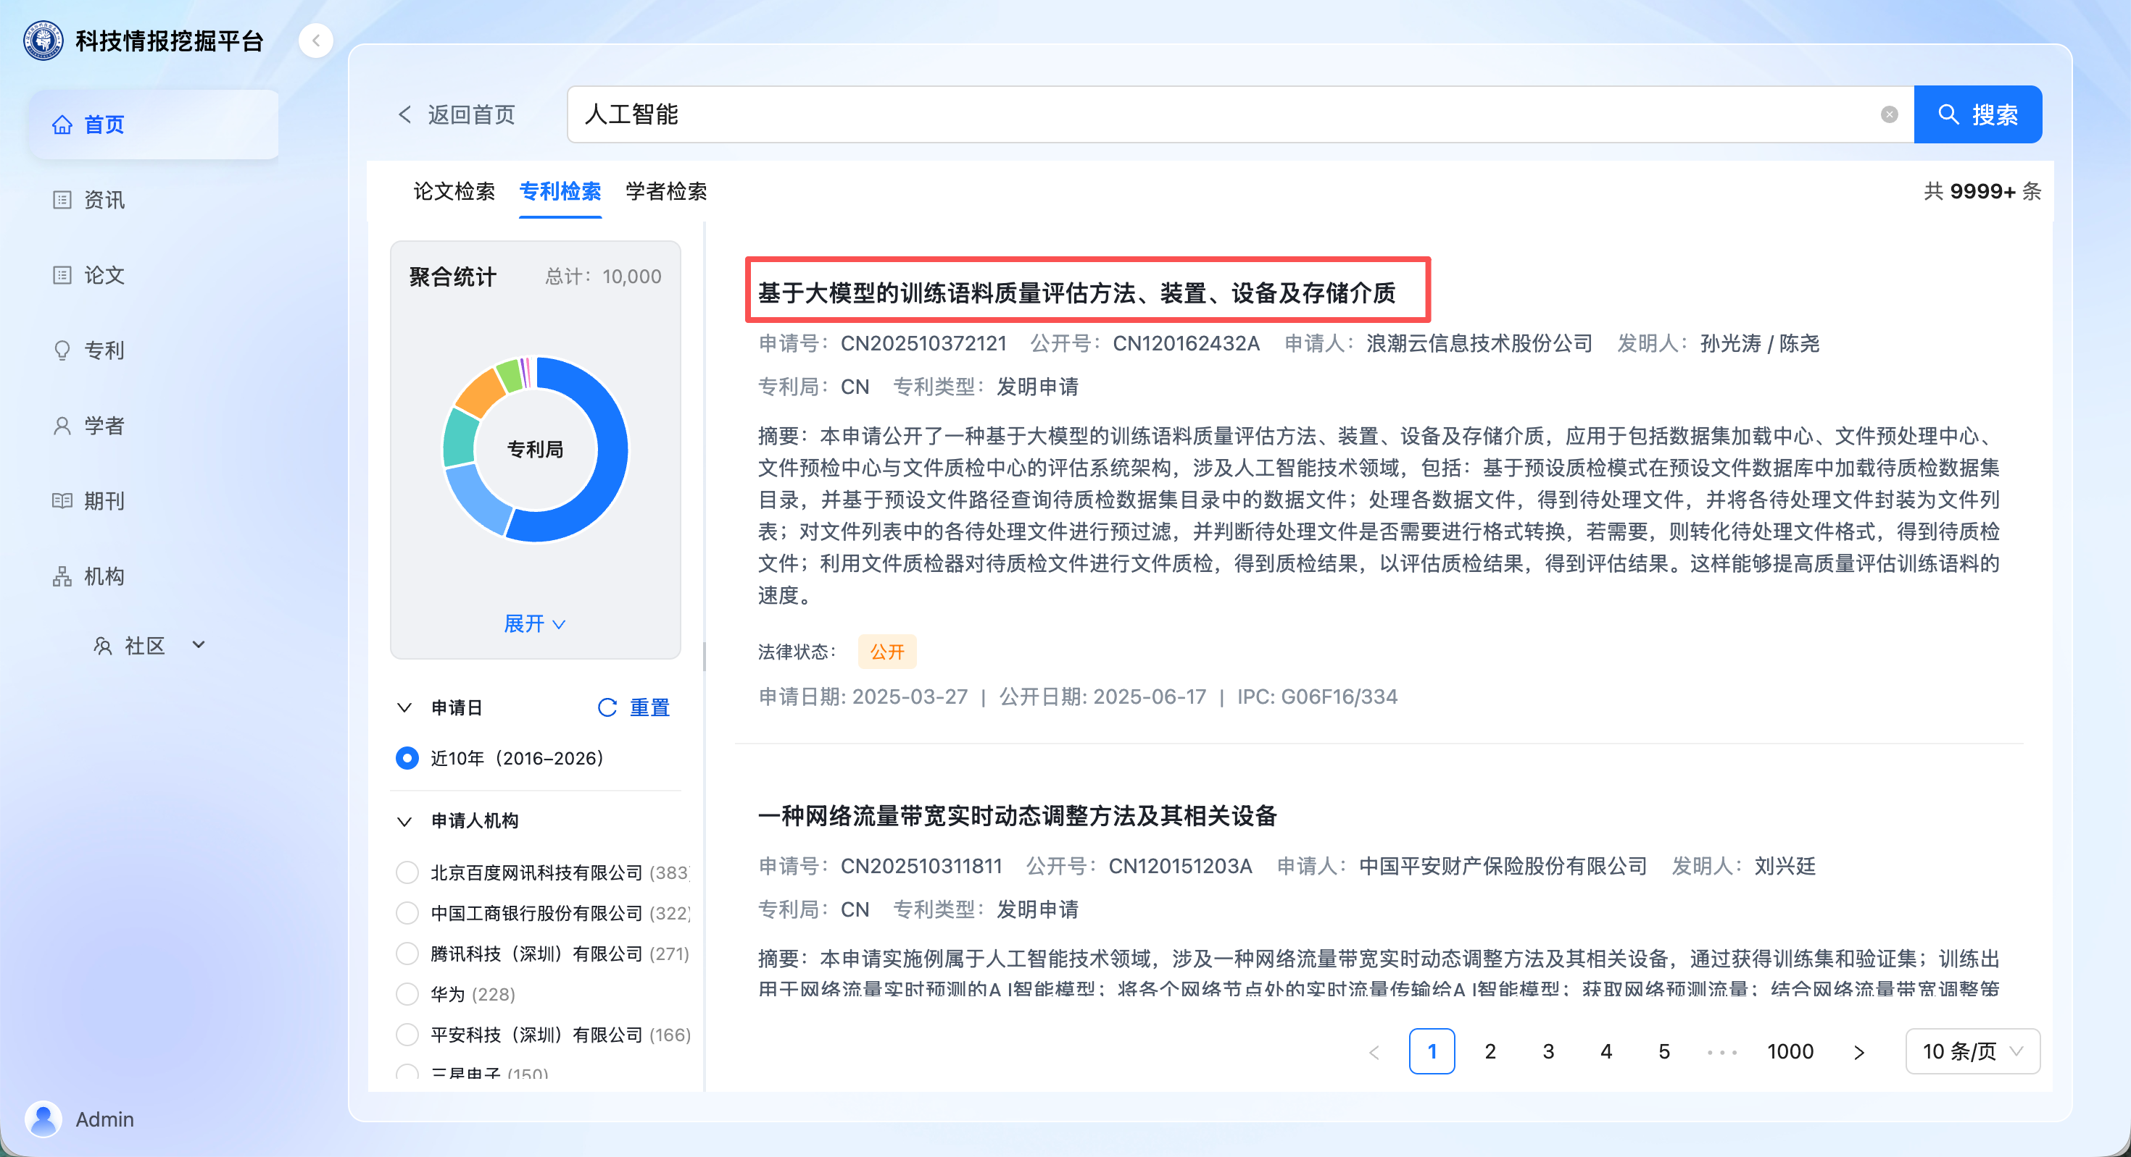
用户端-专利检索
专利检索功能，可基础关键词检索相关专利，支持按年份等维度筛选结果，搭配可视化图表展示专利分布，可查看专利摘要并跳转专利详情页。
注：以上为参考示例

Slide 11
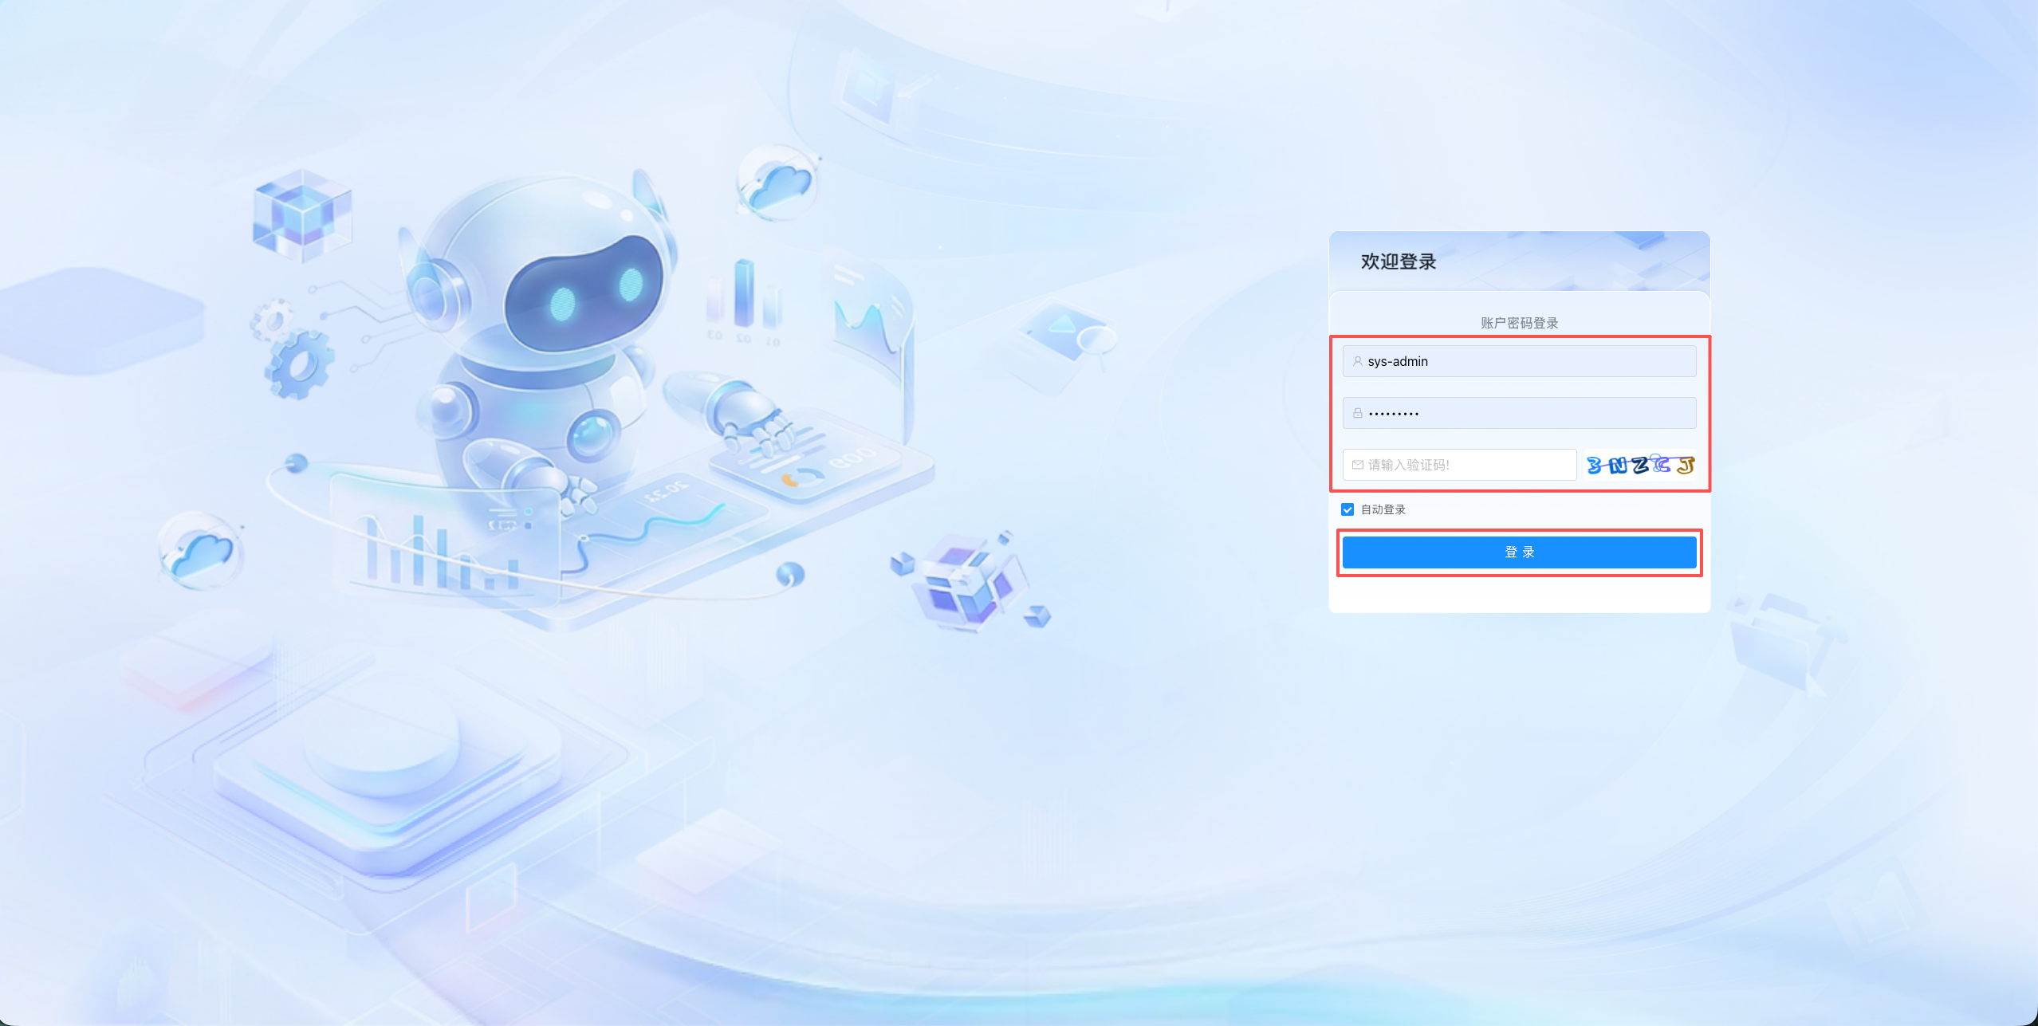
管理端登录
管理端登录页，输入账号密码验证码完成系统后台身份核验登录。
注：以上为参考示例

Slide 12
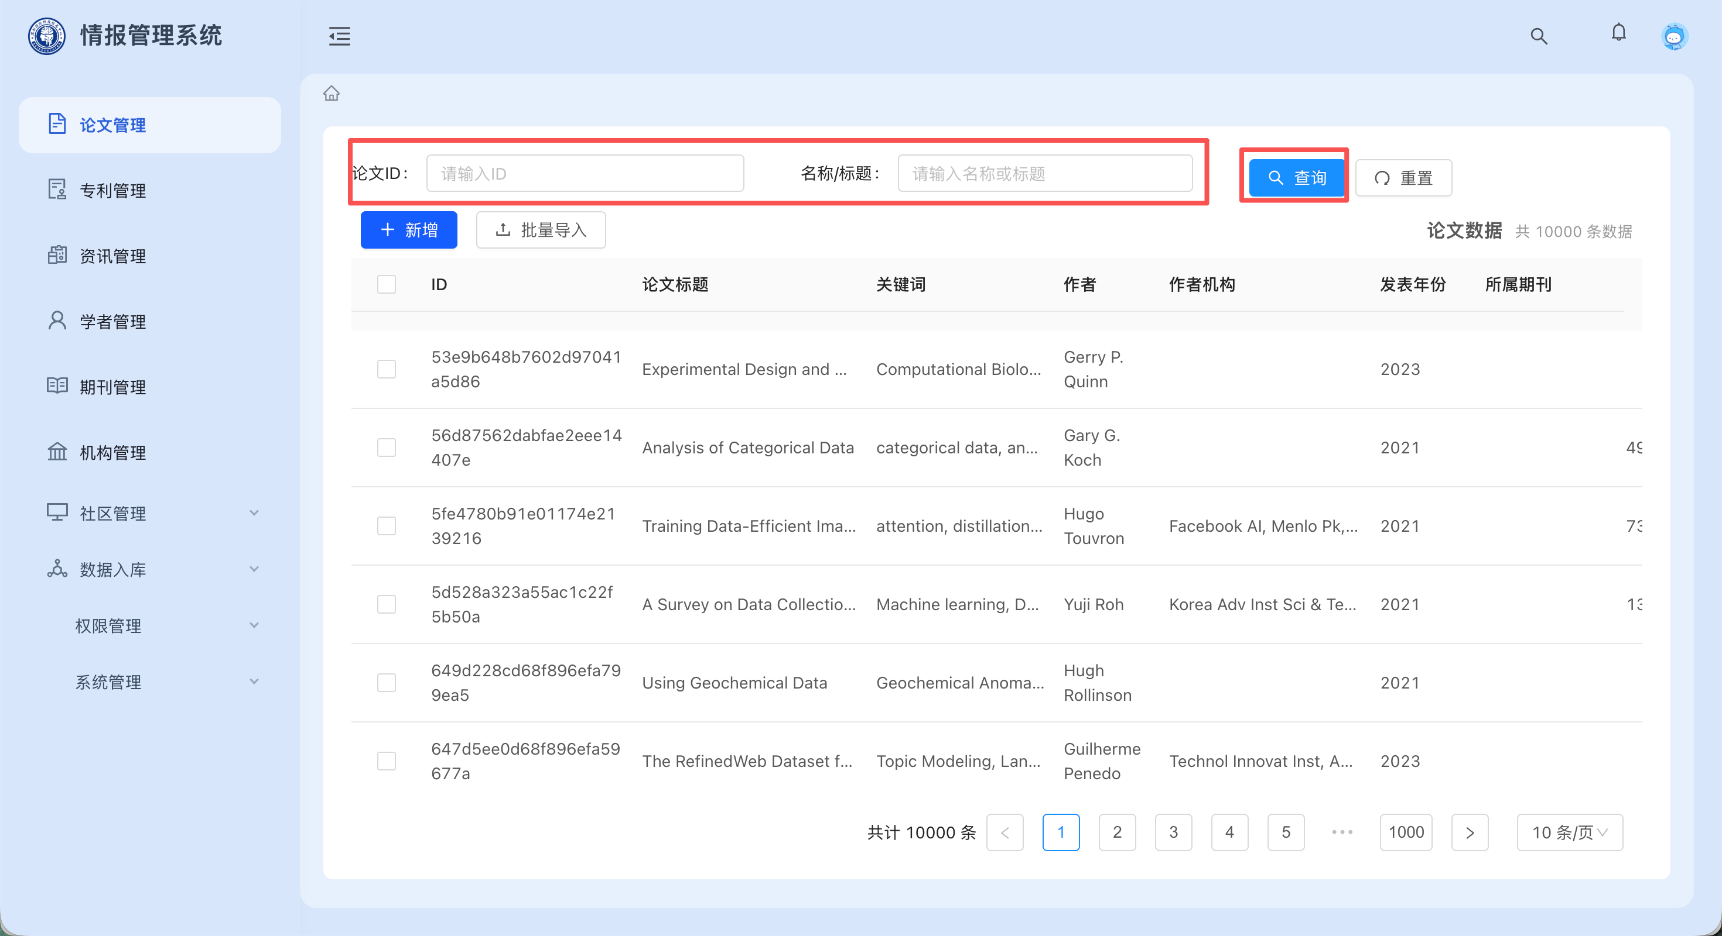
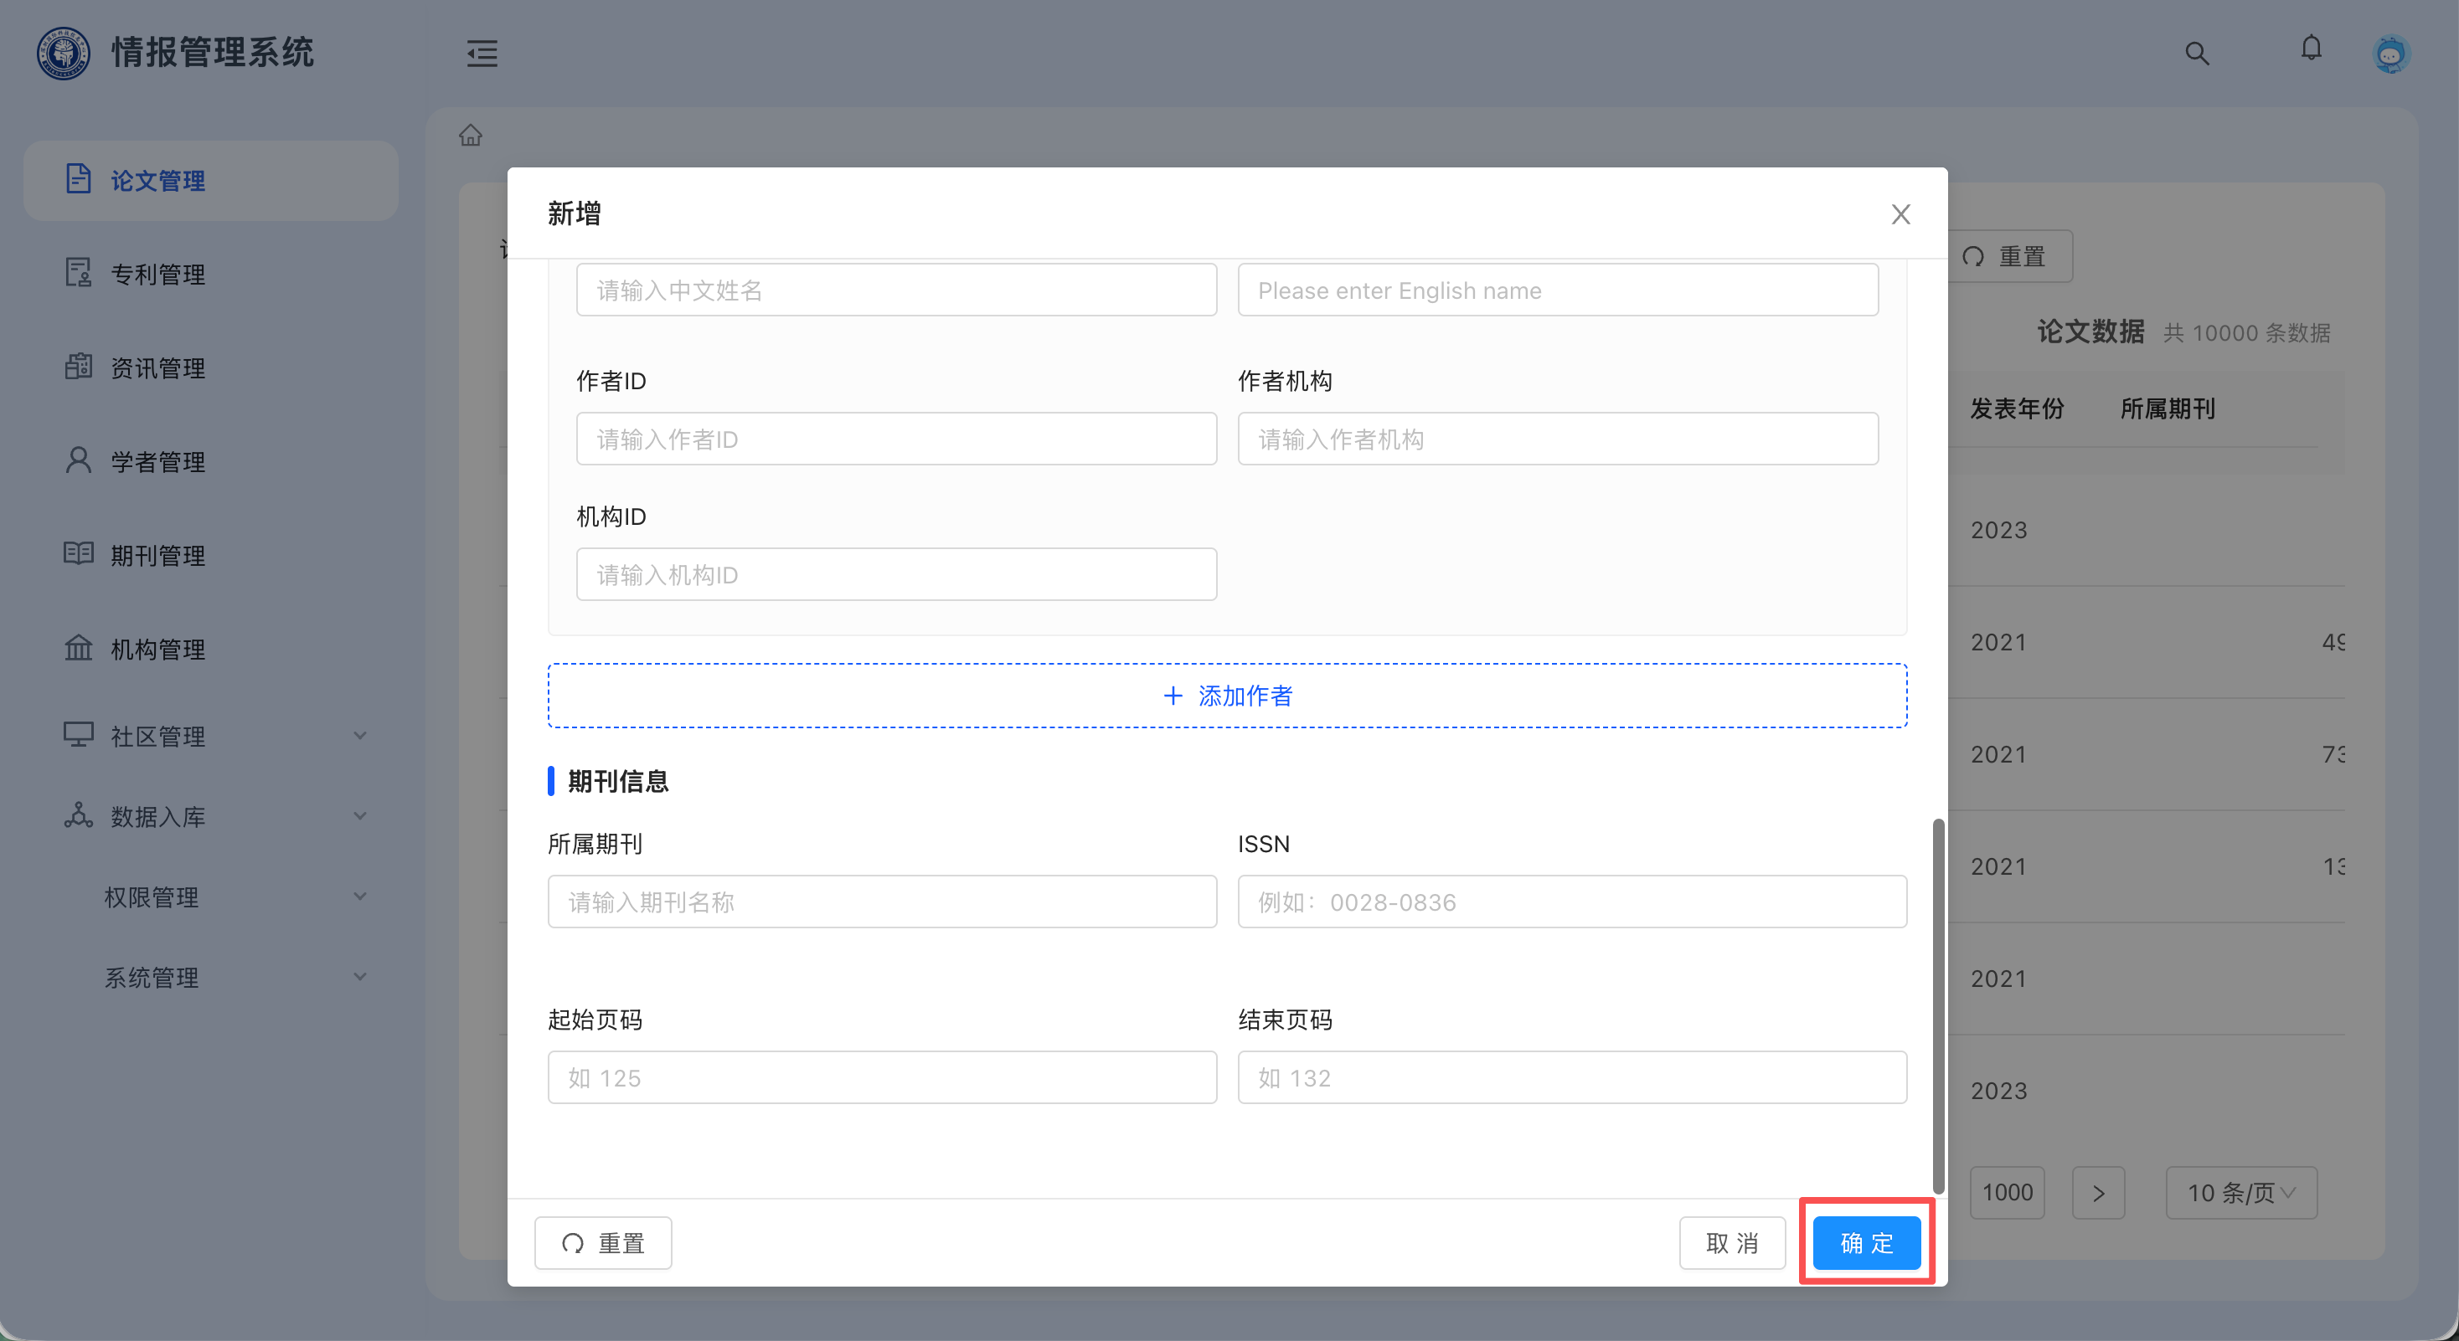
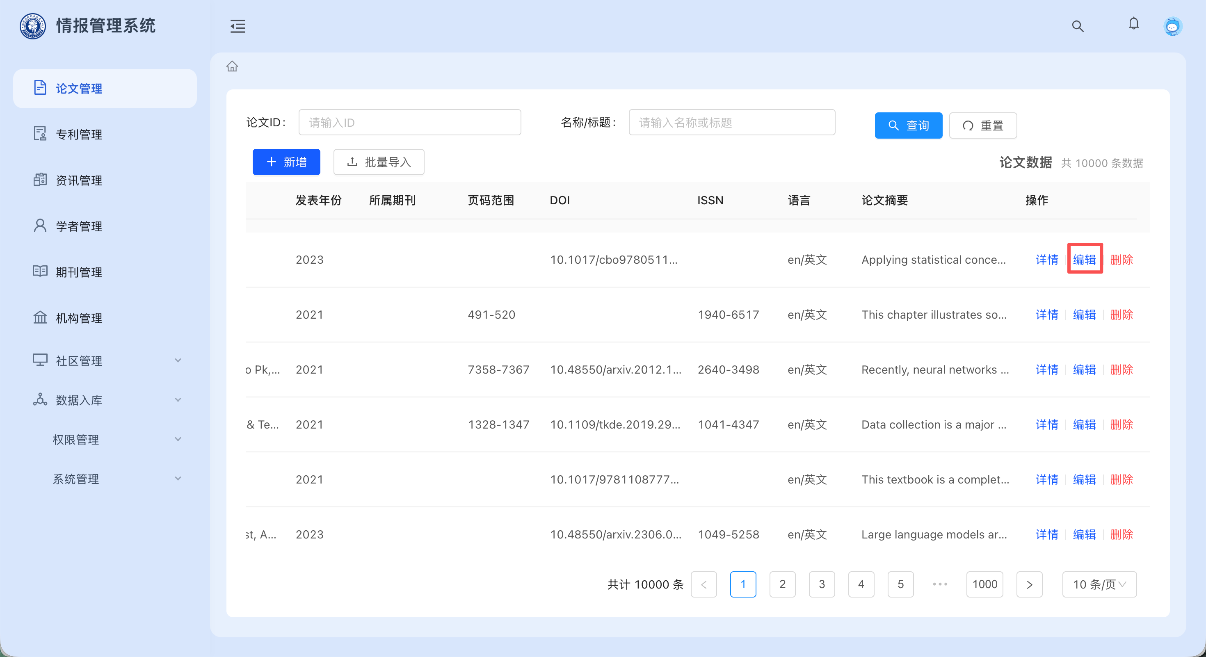
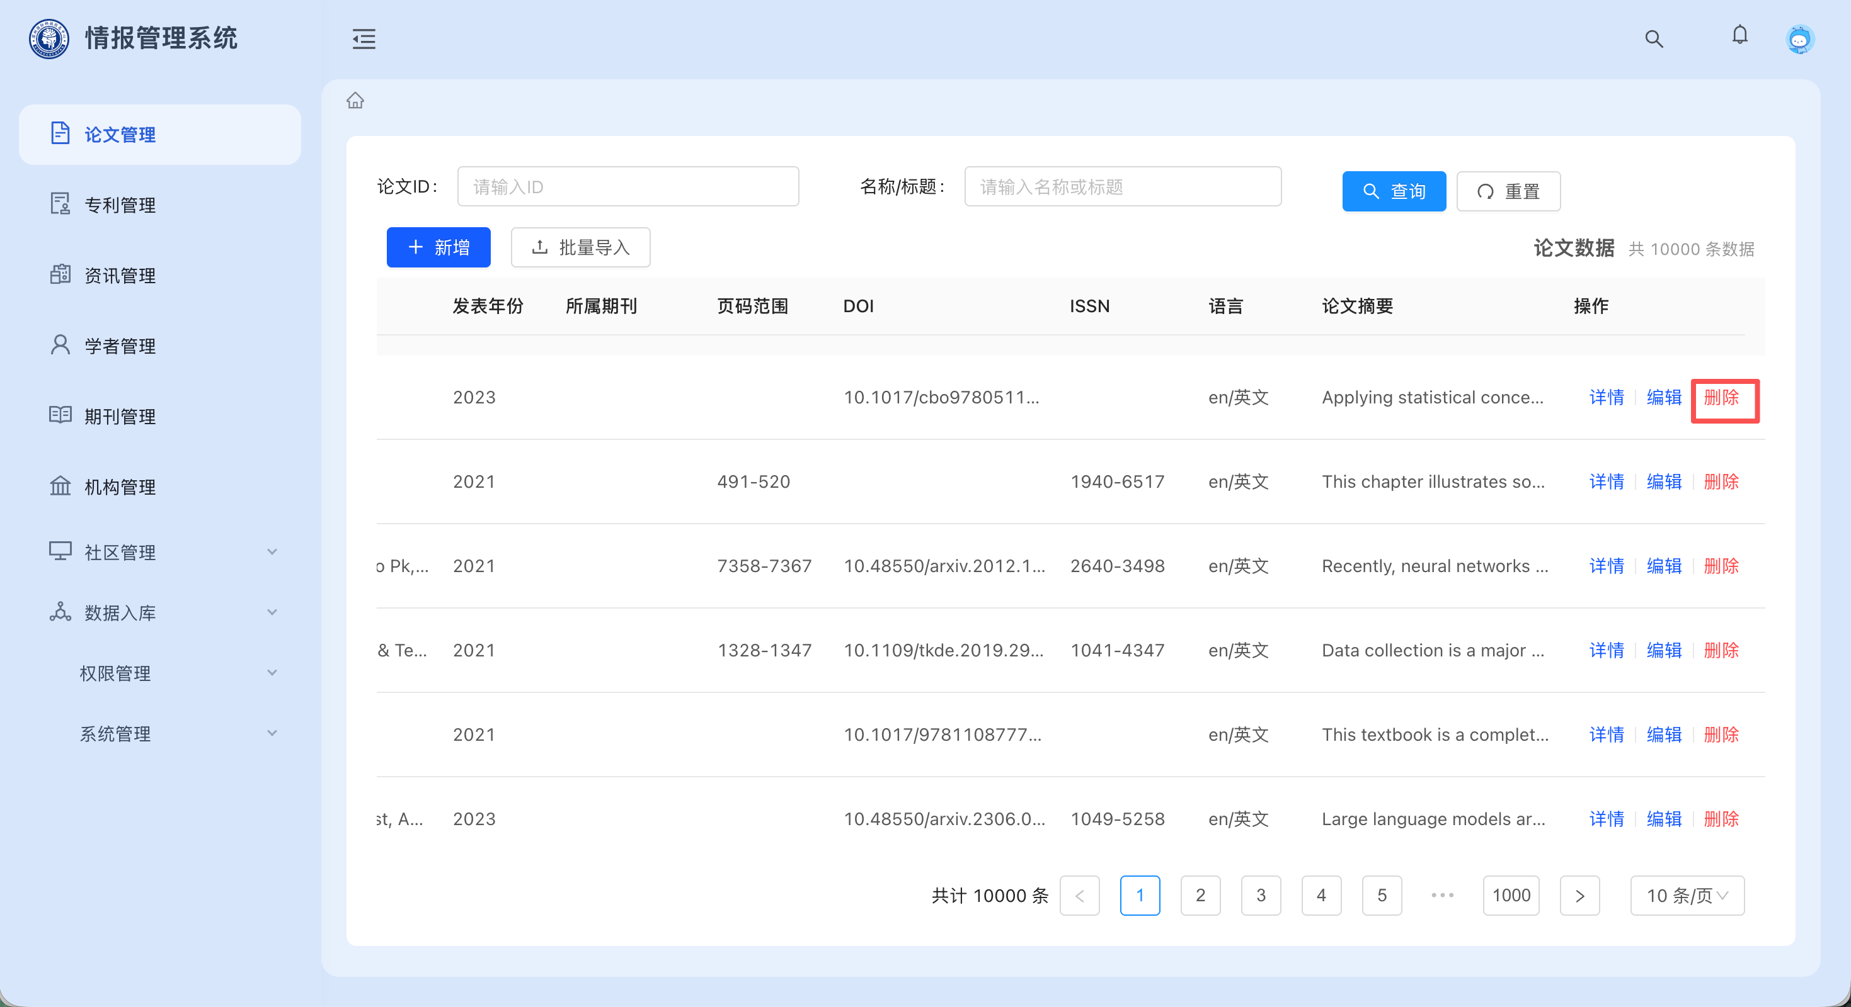
管理端-论文管理
论文管理模块，管理员实现论文资源的统一录入、维护与数据管控。
注：以上为参考示例

Slide 13
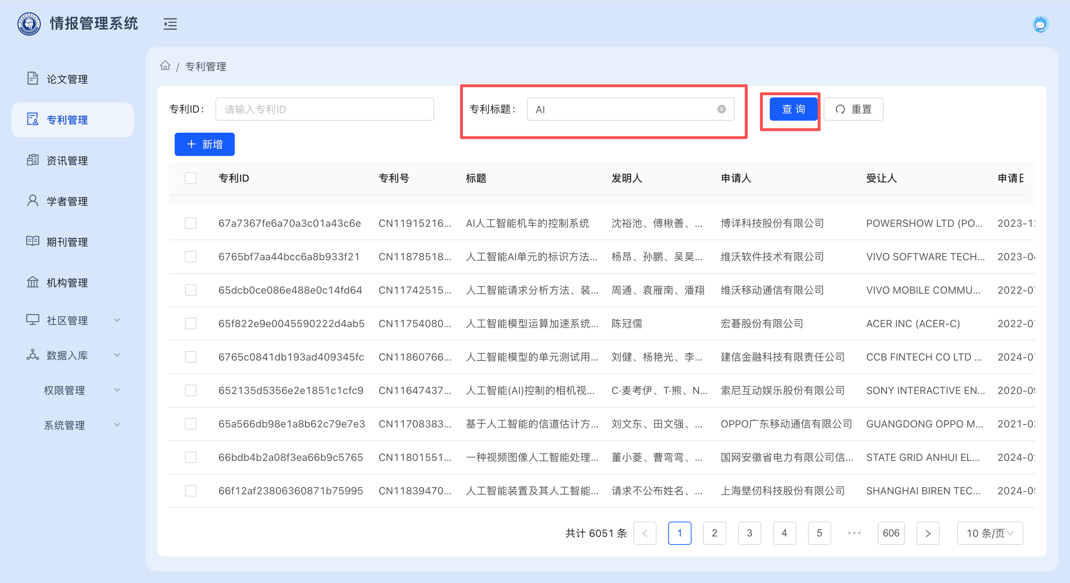
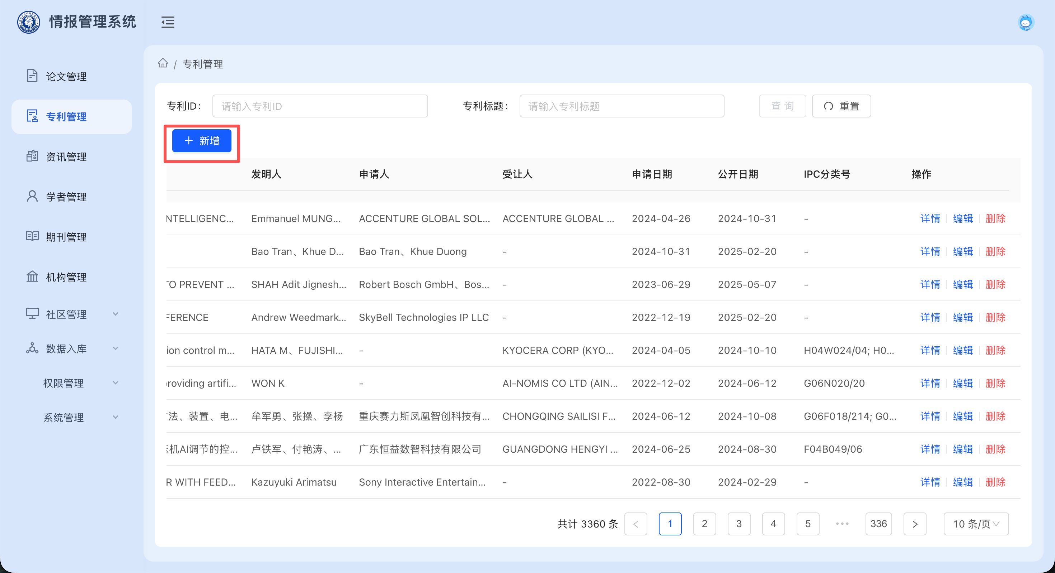
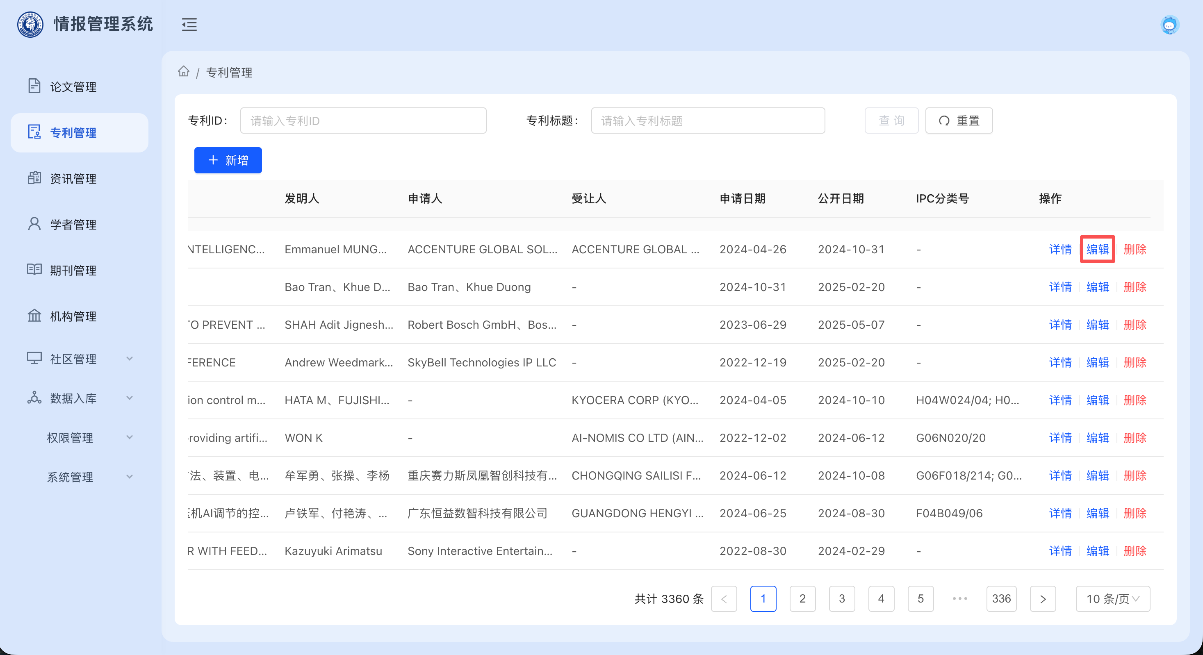
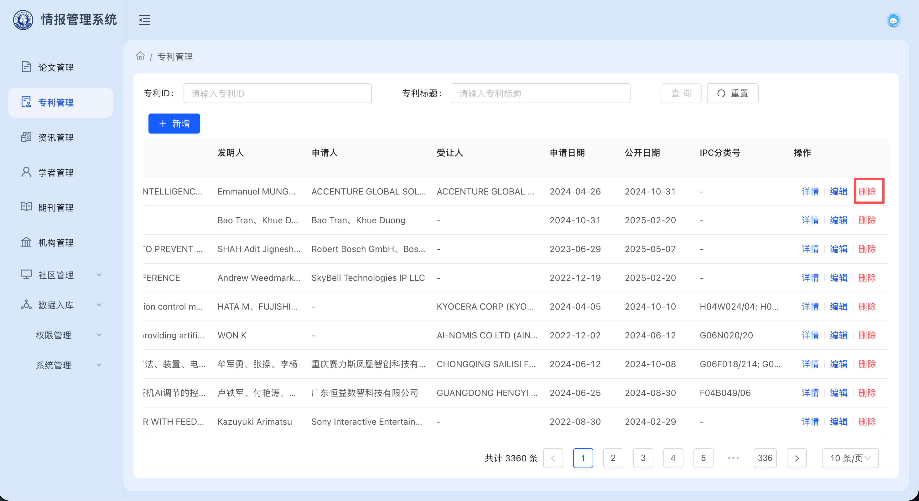
管理端-专利管理
专利管理模块，管理员实现专利资源的统一录入、维护与数据管控。
注：以上为参考示例

Slide 14
页面核心定位：提前解决高频疑问，统一标准答案，减少重复答疑，提升培训效率
内容制作要求：
1. 问题筛选：优先整理用户使用中最高频的5-10个问题；
2. 答案简洁精准、可直接落地，避免模糊表述。
现场答疑
【用户常见问题与处理】
答疑
1、常见问题1：
处理方法：
2、常见问题2：
处理方法：
3、常见问题3：
处理方法：
4、常见问题4：
处理方法：
5、常见问题5：
处理方法：
...
注：以上为参考示例

Slide 15
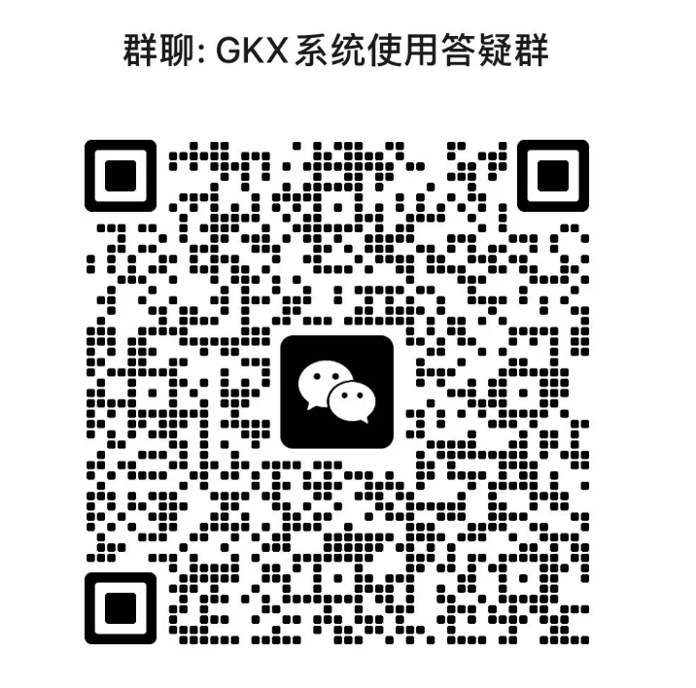
扫码进群
培训前需要更新二维码

Slide 16



敬请指导！
Thank you!
深圳市福田区福华一路大中华国际交易广场东座40楼
联系我们：深圳市福田区皇岗路5001号深业上城产业研发大厦A座12楼 邮箱：S.city@smartcitysz.com 电话：0755-88602679
官方微信

